Slide 1

2025
Futura Capital — Commodity Futures Backtesting System
老兆杰、刘浩然
时间：2025.4.26

Slide 2
CONTENTS
01
项目背景与目标
04
典型回测结果
目录
02
核心模块详解
05
项目总结与展望
03
回测流程与结果

Slide 3

01
PART
项目背景与目标
PowerPoint Design - - - - - - - - - - - - - - - - - -

Slide 4
项目初衷与挑战
高频交易策略需求
高频交易策略对 Tick 数据响应速度与精度要求极高，传统K线系统粒度无法满足日内策略精细化需求。 例如，沪铝 AL2401 等商品期货的日内波动需要更细粒度的数据支持，以实现精准的交易信号捕捉。 传统系统在高频交易场景下，数据延迟和精度不足导致策略执行偏差，影响交易收益。
系统目标设定
支持商品期货（如沪铝 AL2401）Tick 数据读取、策略运行、图形化分析，整合 DolphinDB 数据库提升 Tick 数据加载效率。 模块化支持多策略并行开发，提供易用 GUI 配置界面，适合策略调参与展示，支持完整回测流程（数据加载 → 回测执行 → 指标输出 → 图表展示）。 通过模块化设计，系统能够灵活扩展，支持多种策略并行开发，满足不同交易策略的需求。

Slide 5
系统功能模块
策略模块
DolphinDBTickFeed 模块
策略模块包含三类策略类，均继承自 vnpy_ctastrategy.template.CtaTemplate，实现回调函数：on_tick, on_trade, on_init 等。 动态资金更新与策略状态管理，确保策略在交易过程中能够实时调整资金分配，适应市场变化。 例如DynamicTickDoubleMaStrategy 使用快慢均线构建金叉/死叉信号，MacdDivergenceTickStrategy 基于 MACD 背离识别底部买点。
DolphinDBTickFeed 模块用于从 DolphinDB 数据库拉取 Tick 数据，输出为 TickData 对象供策略调用。 支持单日或区间查询，自动拼接查询脚本，封装每条 tick 记录为 TickData，包含 datetime, last_price, volume 等关键字段。 使用 dolphindb 库连接数据库，确保数据高效读取，为策略执行提供实时数据支持。

Slide 6
系统功能模块
回测引擎模块
GUI 交互界面模块
回测引擎模块使用 vn.py 中的 BacktestingEngine，支持 Tick 模式，注入历史数据与策略类，执行 run_backtesting。 提供完整的回测流程控制，从数据加载到结果输出，支持多种策略的回测执行，确保回测结果的准确性和可靠性。 例如，通过设置引擎参数（如 vt_symbol, interval, start, end 等），可以灵活配置回测环境，满足不同策略的测试需求。
GUI 交互界面模块采用 PySide6 实现，提供数据加载、策略选择、参数输入、图表展示等功能。 界面结构清晰，左侧为合约配置、起止时间选择、策略选择、参数输入，中间为按钮操作区和运行日志，右侧为四张图表（净值、回撤、日盈亏、盈亏分布）。 支持多线程加载数据与运行回测，确保界面响应流畅，提升用户体验。

Slide 7
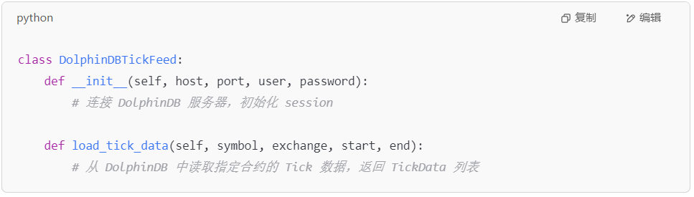
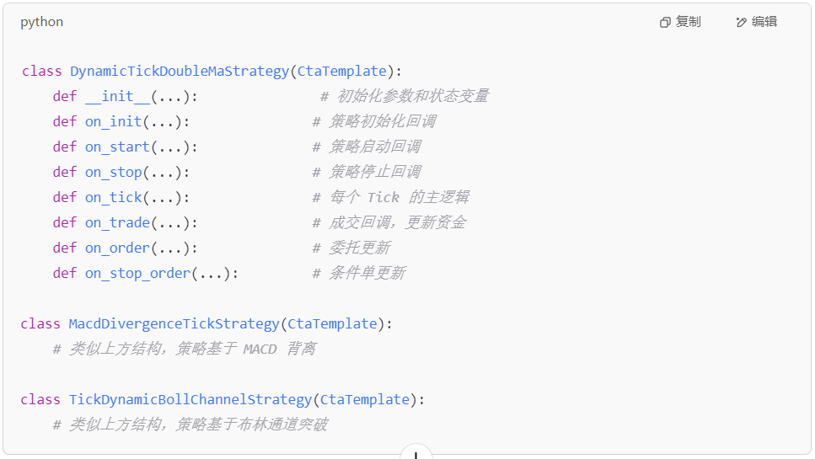
系统功能模块
dolphindb_tick_feed.py
功能简介：封装 DolphinDB 数据提取逻辑，将查询结果转化为 vn.py 的 TickData 对象。
strategies.py
功能简介：包含三个基于 Tick 数据的交易策略，均继承自 CtaTemplate。

Slide 8
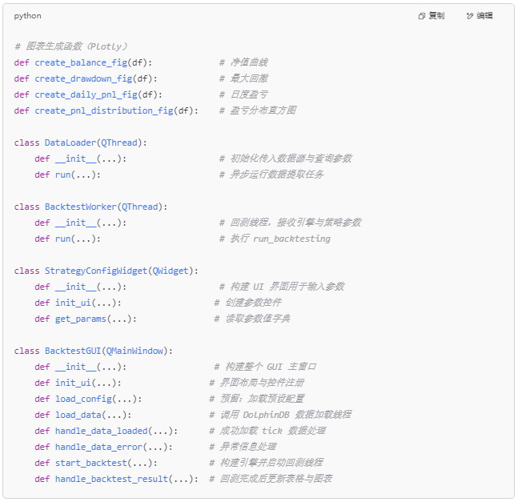
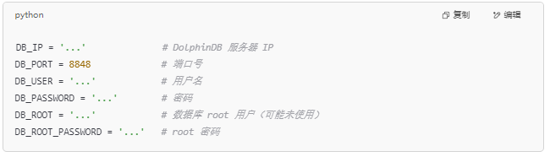
系统功能模块
tick_backtest_gui.py
功能简介：构建主 GUI 界面，支持参数配置、策略选择、图形展示、数据加载、回测执行等。
config.py
功能简介：配置数据库连接参数，仅定义常量，无函数与类。

Slide 9
02
PART
核心模块详解
PowerPoint Design - - - - - - - - - - - - - - - - - -

Slide 10
DolphinDB 数据接口模块
数据接口设计
Python 库集成
dolphindb_tick_feed.py 文件中定义了 DolphinDBTickFeed 类，用于连接 DolphinDB 数据库并查询 Tick 数据。 支持单日或区间查询，自动拼接查询脚本，确保数据查询的灵活性和高效性。 使用 TickData 封装每条 tick 记录，包含 datetime, last_price, volume, turnover 等关键字段，为策略提供丰富的数据支持。
使用 dolphindb 库连接数据库，vnpy.trader.object.TickData 封装 Tick 数据，datetime 和 dateutil.parser 处理时间数据。 通过集成这些库，系统能够高效地处理时间序列数据，确保数据的准确性和完整性。 例如，通过 dateutil.parser 解析时间字符串，确保时间字段的格式统一，便于后续处理。

Slide 11
策略模块
策略设计与实现
策略模块包含多种策略类，均继承自 CtaTemplate，实现标准事件函数（如 on_tick, on_trade 等）。 例如，DynamicTickDoubleMaStrategy 使用快慢均线构建金叉/死叉信号，MacdDivergenceTickStrategy 基于 MACD 背离识别底部买点。 每个策略包含详细的参数设置，如 fast_window, slow_window, min_trade_interval 等，支持动态资金更新与策略状态管理。
策略逻辑与参数
DynamicTickDoubleMaStrategy 维护价格序列，计算快慢 MA，快线上穿慢线时开多，下穿时平多或开空。 MacdDivergenceTickStrategy 实时计算 MACD、Signal、Histogram，若价格创新低而 Histogram 未创新低，则判断为底背离信号。 策略参数（如 fast_period, slow_period, signal_period 等）可根据市场情况灵活调整，以优化策略性能。

Slide 12
GUI 交互界面模块
界面结构与功能
技术栈与实现
界面结构清晰，左侧为合约配置、起止时间选择、策略选择、参数输入，中间为按钮操作区和运行日志，右侧为四张图表（净值、回撤、日盈亏、盈亏分布）。 动态生成策略参数输入区，根据策略类的 parameters 动态创建输入框，使用 QLineEdit + Validator 限制参数输入格式。 图表函数（如 create_balance_fig, create_drawdown_fig 等）使用 Plotly 绘制，通过 plotly.io.to_html() 输出为 HTML，用 QWebEngineView.setHtml() 加载展示。
使用 PySide6 实现主窗体与控件交互，使用 Plotly + QtWebEngineView 实现图表渲染。 支持多线程加载数据与运行回测，确保界面响应流畅，提升用户体验。 例如，通过 QThread 实现异步加载数据，避免界面卡顿，提升系统运行效率。

Slide 13
03
PART
回测流程与结果
PowerPoint Design - - - - - - - - - - - - - - - - - -

Slide 14
回测执行流程
回测配置流程
回测结果输出
回测配置流程由 start_backtest() 函数触发，读取用户在 GUI 界面选择的策略类型与参数。 实例化 BacktestingEngine() 引擎对象，设置引擎参数（如 vt_symbol, interval, start, end 等）。 注入 tick 数据，将策略类与参数传入引擎，启动线程 BacktestWorker 执行回测。
回测完成后，输出回测结果 DataFrame 和绩效指标字典。 DataFrame 包含每个时间点对应的净值、回撤、盈亏等时间序列，绩效指标字典包含累计统计指标（如 start_date, end_date, total_days 等）。 例如，通过 engine.calculate_result() 和 engine.calculate_statistics() 获取回测结果和绩效指标，用于后续分析。

Slide 15
绩效指标统计与展示
绩效指标内容
指标展示逻辑
绩效指标字典包含 start_date, end_date, total_days, profit_days, loss_days, capital, end_balance 等关键指标。 其他指标包括 total_net_pnl, max_drawdown, max_ddpercent, sharpe_ratio, total_return, annual_return 等。 这些指标全面反映了策略的收益能力、风险控制能力和整体表现。
在 GUI 界面中，通过表格展示绩效指标字典的内容，方便用户快速了解策略的回测结果。 例如，start_date 和 end_date 显示回测的时间范围，total_days 显示总交易日数，profit_days 和 loss_days 分别显示盈利日数和亏损日数。 通过这些指标，用户可以直观地评估策略的收益和风险特征。

Slide 16
图表输出逻辑
01
02
图表类型与功能
图表渲染与展示
图表输出包括净值曲线（Balance）、最大回撤图（Drawdown）、日度盈亏图（Daily PnL）和盈亏分布图（PnL Distribution）。 净值曲线使用 Plotly 绘制时间序列折线图，x 轴为日期，y 轴为净值，直观展示策略的资金增长情况。 最大回撤图通过填充图突出回撤区域，提示风险控制能力与回撤恢复周期。
使用 plotly.io.to_html() 将图表输出为 HTML 字符串，通过 QWebEngineView.setHtml() 加载 HTML 字符串展示。 例如，create_balance_fig(df) 绘制净值曲线，create_drawdown_fig(df) 绘制最大回撤图，create_daily_pnl_fig(df) 绘制日度盈亏图，create_pnl_distribution_fig(df) 绘制盈亏分布图。 通过这些图表，用户可以全面了解策略的收益波动、风险特征和交易分布情况。

Slide 17
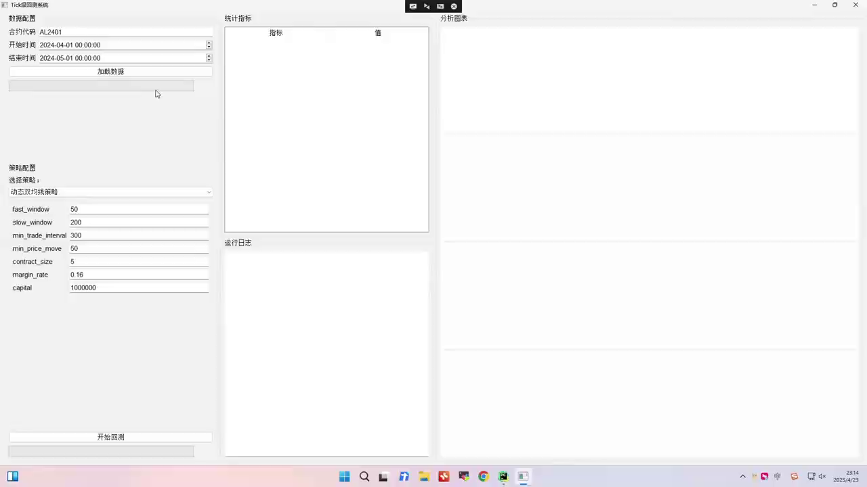

Slide 18
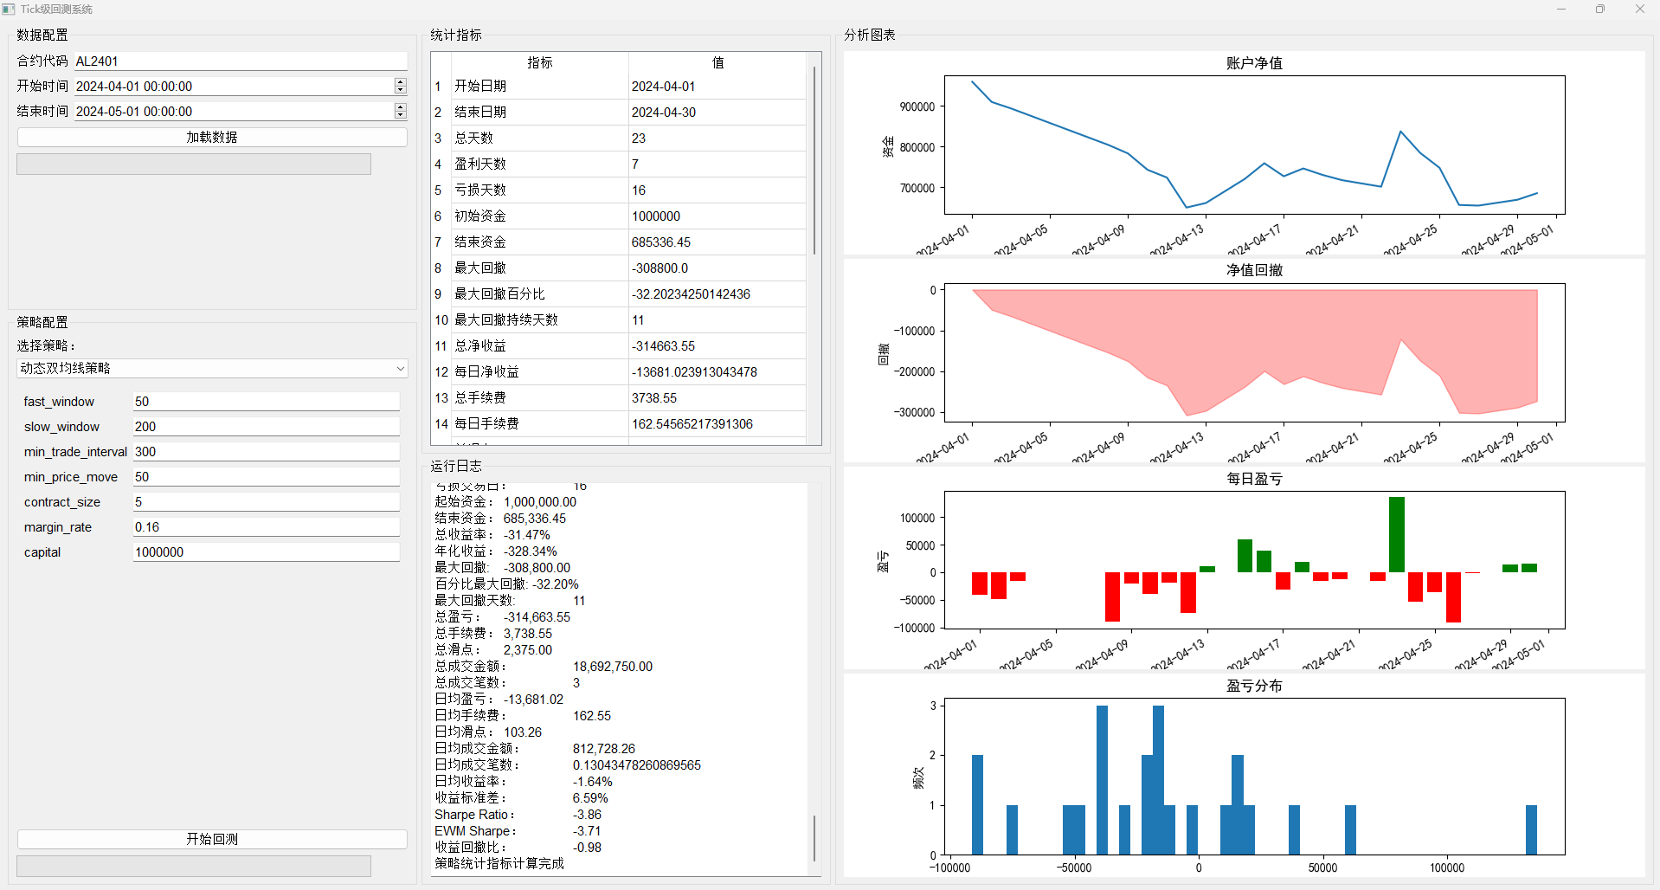

Slide 19
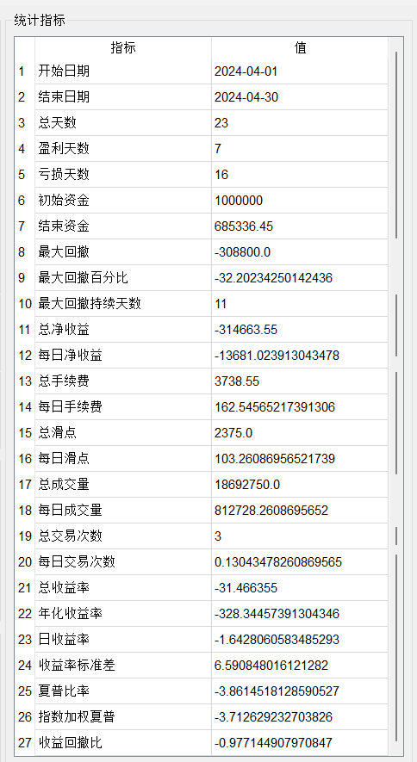

Slide 20
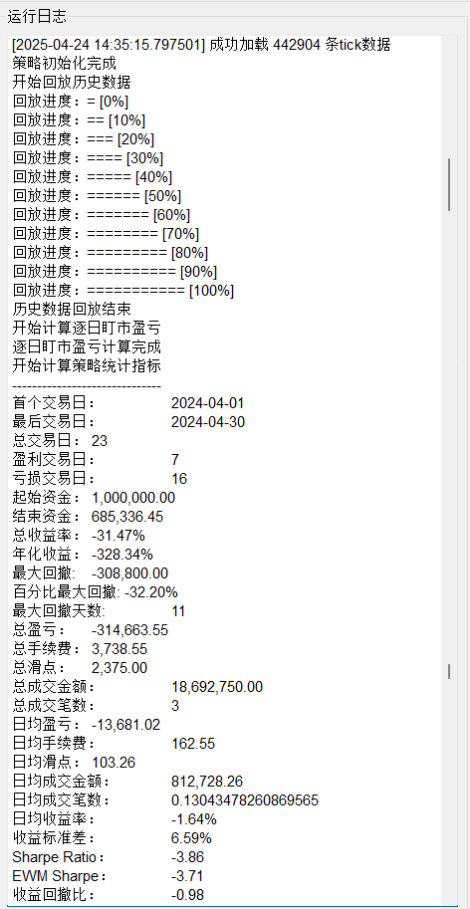

Slide 21
04
PART
典型回测结果
PowerPoint Design - - - - - - - - - - - - - - - - - -

Slide 22
回测结果样例
示例策略与参数
指标结果与分析
示例策略：动态双均线策略，合约：AL2401（沪铝主力合约），时间段：2024- 04- 01 至 2024- 05- 01。 参数：fast_window = 50, slow_window = 200, min_price_move = 50, min_trade_interval = 300。 该策略通过快慢均线的交叉信号进行交易决策，参数设置直接影响策略的交易频率和收益表现。
初始资金：1,000,000，结束资金：672,139，总净收益：- 327,861。 最大回撤：- 308,000（30.8%），年化收益率：- 113%，Sharpe 比率：- 0.97，总交易次数：86。 策略在此测试周期内表现不佳，存在连续亏损情况，回撤与收益比偏低，表明参数或逻辑尚需优化。 例如，通过调整 fast_window 和 slow_window 参数，可以优化策略的信号生成机制，提高策略的收益表现。
01
02

Slide 23

回测结果分析
通过绩效指标和图表分析，评估策略的收益能力、风险控制能力和整体表现。 例如，动态双均线策略在测试周期内表现不佳，主要原因是参数设置不合理，导致交易信号频繁且方向错误。 通过调整参数和优化策略逻辑，可以提高策略的收益表现和风险控制能力。
策略表现评估
根据回测结果，提出优化建议，如调整策略参数、改进策略逻辑、引入更多技术指标等。 例如，可以增加止损机制，避免单笔交易亏损过大；引入更多技术指标（如 RSI、布林通道）进行信号过滤，提高信号的可靠性。 通过不断优化策略，提升策略的适应性和稳定性，以应对复杂多变的市场环境。
优化建议

Slide 24
策略优化方向
参数优化
逻辑改进
对策略参数（如 fast_window, slow_window, min_trade_interval 等）进行网格搜索，找到最优参数组合。 例如，通过调整 fast_window 和 slow_window 的值，找到最佳的均线交叉信号生成机制，提高策略的收益表现。 参数优化可以显著提升策略的性能，但需要结合市场情况进行灵活调整。
改进策略逻辑，引入更多技术指标（如 RSI、布林通道）进行信号过滤，提高信号的可靠性。 例如，通过结合 RSI 指标，避免在超买或超卖区域进行交易，减少无效交易信号，提高策略的收益表现。 逻辑改进可以提升策略的适应性和稳定性，使其在不同市场环境下都能保持良好的表现。

Slide 25
05
PART
项目总结与展望
PowerPoint Design - - - - - - - - - - - - - - - - - -

Slide 26
已实现模块与功能
核心模块实现
数据提取：基于 DolphinDB，支持 Tick 级时间筛选与封装，高效读取 Tick 数据。 策略逻辑：支持多种日内策略，含动量与技术分析框架，满足不同交易需求。 回测引擎：接入 vn.py 回测框架，支持精细化控制与分析，确保回测结果的准确性和可靠性。 图形系统：使用 PySide6 + Plotly 展示净值、回撤等图表，直观展示策略表现。 参数配置：GUI 支持策略可调参数动态生成与读取，方便用户调整策略参数。 异步线程：使用 QThread 实现回测与数据加载异步化，提升系统运行效率。
项目成果
完成了一个模块完整、功能可视、支持 Tick 回测的商品期货量化系统，实现从数据提取、策略执行、图形输出到指标分析的全流程闭环。 架构设计支持扩展性强、复用性高、策略灵活切换，满足不同交易策略的需求。 例如，通过模块化设计，系统能够灵活扩展，支持多种策略并行开发，满足不同交易策略的需求。

Slide 27
未完成模块与未来展望
未实现功能
未来规划
实盘模拟模块（Live Trading）：未接入实盘接口（如 CTP、SimNow 等），回测引擎未连接实盘撮合与委托模块。 交易成本分析（TCA）模块：暂未统计交易滑点与成本分解结构，无法全面评估交易成本对策略的影响。
接入实盘接口，扩展至半自动与全自动交易，实现策略的实盘应用。 增加策略优化模块（如网格参数搜索、遗传算法），提升策略优化效率。 加入策略绩效归因分析（分解收益来源），全面评估策略表现。

Slide 28
项目总结
成果回顾
完成了一个模块完整、功能可视、支持 Tick 回测的商品期货量化系统，实现从数据提取、策略执行、图形输出到指标分析的全流程闭环。 架构设计支持扩展性强、复用性高、策略灵活切换，满足不同交易策略的需求。 例如，通过模块化设计，系统能够灵活扩展，支持多种策略并行开发，满足不同交易策略的需求。
学到的能力
高频交易系统结构搭建：掌握了高频交易系统的整体架构设计，能够高效处理 Tick 级数据。 DolphinDB 数据查询优化：通过 DolphinDB 实现高效的数据查询和处理，提升系统性能。 PySide6 GUI 编程与用户交互设计：使用 PySide6 实现了友好的用户界面，提升了用户体验。 回测性能控制与数据可视化实现：通过 vn.py 和 Plotly 实现了高效的回测性能控制和数据可视化展示，确保回测结果的直观呈现。 例如，通过模块化设计，系统能够灵活扩展，支持多种策略并行开发，满足不同交易策略的需求。

Slide 29
2025
谢谢大家
老兆杰、刘浩然
时间：2025.4.26

